Slide 1
과목_학년학기_단원 | suhi_p_0401_03
차시명 | 07 세 자리 수를 두 자리 수로 나누어 볼까요 (1)
파일명 | suhi_p_0401_03_0007
검토 | 담당
수학팀 | 김윤희
문서 HISTORY
번호 | 버전 | 문서 작성일 | 내용 비고 | 작성자 (내선번호) | 검토자
1 | V 1.0 | 2022.01.25 | 문서 발생 | 김예인
2 | V 1.0 | 2022.02.17 | 1차 검수 |  | 김윤희
3 | V 2.0 | 2022.02.17 | 수정 |  | 오승태
4 | V 2.0 | 2022.02.18 | 2차 검수 |  | 김예림
5 | V 3.0 | 2022.02.18 | 문서 수정 | 김윤희
6
7
8
9
10
11

Slide 2
학습 단계 | 파일명 | 페이지 정보 | 프레임 수 | 자료 형태 (동영상, 애니메이션, 노래)
 | suhi_p_0401_03_0007.html | 수학 익힘 52~53쪽 | 1 | Html5
총 프레임 수 |  |  | 1

Slide 3

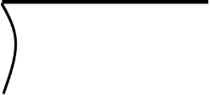

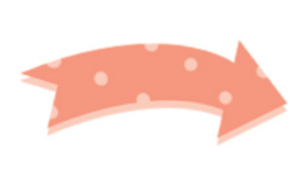
4-1
3. 곱셈과 나눗셈
07 세 자리 수를 두 자리 수로 나누어 볼까요 (1)
Θ Description & Function
세 자리 수를 두 자리 수로 나누어 볼까요 (1) │ 52~53쪽
3
5
개념 정리 페이지
개념 정리
1
2
4
6
#1
3 2
3 2
28
8 9 6
28
8 9 6
28 ×
8 4 0
30
8 4
896－
5 6
840
5 6
28 ×
5 6
2
5 6
56 －
0
56
0

Slide 4





4-1
3. 곱셈과 나눗셈
07 세 자리 수를 두 자리 수로 나누어 볼까요 (1)
Θ Description & Function
세 자리 수를 두 자리 수로 나누어 볼까요 (1) │ 52~53쪽
3
5
풀 팝업창(다음 슬라이드)
풀이 확인 팝업창(#1 풀 팝업창 다음 슬라이드)
정답 확인 버튼 누르면 답 나타남. 정답 확인 버튼은 정답 가리기로 토글 됨.
개념 정리
1
2
4
6
빈칸에 알맞은 수를 써넣고 387÷17의 몫을 어림해 보세요.
× | 10 | 20 | 30
17 | 170 | 340 | 510
20
30
387÷17의 몫은 보다 크고 보다 작습니다.
#2
#3
#1

Slide 5



4-1
3. 곱셈과 나눗셈
07 세 자리 수를 두 자리 수로 나누어 볼까요 (1)
Θ Description & Function
<쌍둥이 문제 버튼 클릭 시 나타나는 화면>
활동지 다운로드 버튼. 다운로드 되는 파일은 (4-1-3)수학익힘쌍둥이_07차시.hwp
답 칸 클릭하면 답 나타남. 정답 확인 버튼은 정답 가리기로 토글 됨.
빈칸에 알맞은 수를 써넣고 482÷16의 몫을 어림해 보세요.
× | 20 | 30 | 40
16 | 320 | 480 | 640
30
40
482÷16의 몫은 보다 크고 보다 작습니다.
#1
#2

Slide 6
4-1
3. 곱셈과 나눗셈
07 세 자리 수를 두 자리 수로 나누어 볼까요 (1)
Θ Description & Function
세 자리 수를 두 자리 수로 나누어 볼까요 (1) │ 52~53쪽
3
5
<풀이 확인 버튼 클릭하면 나타나는 팝업창>
개념 정리
1
2
4
6
빈칸에 알맞은 수를 써넣고 387÷17의 몫을 어림해 보세요.
× | 10 | 20 | 30
17 | 170 | 340 | 510
20
30
풀이
387÷17의 몫은 보다 크고 보다 작습니다.
387은 340보다 크고 510보다 작기 때문에 몫은 20과 30 사이의 수입니다.

Slide 7

4-1
3. 곱셈과 나눗셈
07 세 자리 수를 두 자리 수로 나누어 볼까요 (1)
Θ Description & Function
세 자리 수를 두 자리 수로 나누어 볼까요 (1) │ 52~53쪽
3
5
풀 팝업창(다음 슬라이드)
풀이 확인 팝업창(#1 풀 팝업창 다음 슬라이드)
답 칸 클릭하면 답 나타남. 정답 확인 버튼은 정답 가리기로 토글 됨.
답 칸 클릭하면 나눗셈 식 하단의 파란색 텍스트가 한번에 나타남. 하단에는 회색 박스 음영은 없음.
개념 정리
1
2
4
6
계산해 보세요.
#4
2 4
1 9
36
8 6 4
19
3 6 1
7 2
1 9
1 4 4
1 7 1
1 4 4
1 7 1
0
0
#2
#3
#1

Slide 8

4-1
3. 곱셈과 나눗셈
07 세 자리 수를 두 자리 수로 나누어 볼까요 (1)
Θ Description & Function
<쌍둥이 문제 버튼 클릭 시 나타나는 화면>
활동지 다운로드 버튼. 다운로드 되는 파일은 (4-1-3)수학익힘쌍둥이_07차시.hwp
. 답 칸 클릭하면 답 나타남. 정답 확인 버튼은 정답 가리기로 토글 됨.
답 칸 클릭하면 나눗셈 식 하단의 파란색 텍스트가 한번에 나타남. 하단에는 회색 박스 음영은 없음.
계산해 보세요.
#3
1 4
2 6
37
4 7 6
29
7 5 4
3 4
5 8
1 3 6
1 7 4
1 3 6
1 7 4
0
0
#1
#2

Slide 9
4-1
3. 곱셈과 나눗셈
07 세 자리 수를 두 자리 수로 나누어 볼까요 (1)
Θ Description & Function
세 자리 수를 두 자리 수로 나누어 볼까요 (1) │ 52~53쪽
3
5
<풀이 확인 버튼 클릭하면 나타나는 팝업창>
개념 정리
1
2
4
6
계산해 보세요.
풀이
2 4
1 9
2 4
1 9
36
8 6 4
19
3 6 1
36
8 6 4
19
3 6 1
7 2
1 9
7 2
1 9
1 4 4
1 7 1
1 4 4
1 7 1
1 4 4
1 7 1
1 4 4
1 7 1
0
0
0
0

Slide 10

4-1
3. 곱셈과 나눗셈
07 세 자리 수를 두 자리 수로 나누어 볼까요 (1)
Θ Description & Function
세 자리 수를 두 자리 수로 나누어 볼까요 (1) │ 52~53쪽
3
5
풀 팝업창(다음 슬라이드)
2. 풀이 확인 팝업창(#1 풀 팝업창 다음 슬라이드)
3. 답 칸 클릭하면 답 나타남. 정답 확인 버튼은 정답 가리기로 토글 됨.
개념 정리
1
2
4
6
몫이 두 자리 수인 나눗셈을 모두 찾아 기호를 써 보세요.
㉠ 161÷23 ㉡ 775÷25
㉢ 536÷67 ㉣ 672÷42
ㄱ
ㄴ
ㄷ
ㄹ
㉡
,
㉣
ㄴ
ㄹ
#1
#2
#3

Slide 11



4-1
3. 곱셈과 나눗셈
07 세 자리 수를 두 자리 수로 나누어 볼까요 (1)
Θ Description & Function
<쌍둥이 문제 버튼 클릭 시 나타나는 화면>
활동지 다운로드 버튼. 다운로드 되는 파일은 (4-1-3)수학익힘쌍둥이_07차시.hwp
답 칸 클릭하면 답 나타남. 정답 확인 버튼은 정답 가리기로 토글 됨.
몫이 두 자리 수인 나눗셈을 찾아 표 하세요.
235÷35
437÷31
674÷68
#1
#2

Slide 12
4-1
3. 곱셈과 나눗셈
07 세 자리 수를 두 자리 수로 나누어 볼까요 (1)
Θ Description & Function
세 자리 수를 두 자리 수로 나누어 볼까요 (1) │ 52~53쪽
3
5
<풀이 확인 버튼 클릭하면 나타나는 화면>
개념 정리
1
2
4
6
몫이 두 자리 수인 나눗셈을 모두 찾아 기호를 써 보세요.
㉠ 161÷23 ㉡ 775÷25
㉢ 536÷67 ㉣ 672÷42
ㄱ
ㄴ
풀이
ㄷ
ㄹ
ㄱ
ㄴ
㉠ 161÷23=7 ㉡ 775÷25=31
㉢ 536÷67=8 ㉣ 672÷42=16
이므로 몫이 두 자리 수인 나눗셈식은 ㉡, ㉣입니다.
ㄷ
ㄹ
㉡
,
㉣
ㄴ
ㄹ
ㄴ
ㄹ

Slide 13

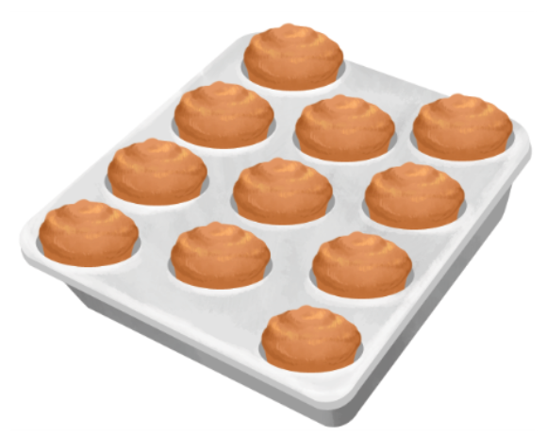


4-1
3. 곱셈과 나눗셈
07 세 자리 수를 두 자리 수로 나누어 볼까요 (1)
Θ Description & Function
세 자리 수를 두 자리 수로 나누어 볼까요 (1) │ 52~53쪽
3
5
풀 팝업창(다음 슬라이드)
2. 풀이 확인 팝업창(#1 풀 팝업창 다음 슬라이드)
3. 답 칸 클릭하면 답 나타남. 정답 확인 버튼은 정답 가리기로 토글 됨.
개념 정리
1
2
4
6
한 번에 11개의 머핀을 구울 수 있습니다. 297개의 머핀을 만들려면 몇 번 구워야 하는지 구해 보세요.
297÷11=27
27
번
#1
#2
#3
삽화 파일명 | bg.png 수학(박) 4-1 지도서\app\resource\contents_sub\lesson03\ops\ms_lesson03\images\ms_41_3_06_05_01

Slide 14
4-1
3. 곱셈과 나눗셈
07 세 자리 수를 두 자리 수로 나누어 볼까요 (1)
Θ Description & Function
<쌍둥이 문제 버튼 클릭 시 나타나는 화면>
활동지 다운로드 버튼. 다운로드 되는 파일은 (4-1-3)수학익힘쌍둥이_07차시.hwp
답 칸 클릭하면 답 나타남. 정답 확인 버튼은 정답 가리기로 토글 됨.
한 번에 12개의 머핀을 구울 수 있습니다. 192개의 머핀을 만들려면 몇 번 구워야 하는지 구해 보세요.
192÷12=16
16
번
#1
#2

Slide 15
4-1
3. 곱셈과 나눗셈
07 세 자리 수를 두 자리 수로 나누어 볼까요 (1)
Θ Description & Function
세 자리 수를 두 자리 수로 나누어 볼까요 (1) │ 52~53쪽
3
5
<풀이 확인 버튼 클릭하면 나타나는 화면>
개념 정리
1
2
4
6
한 번에 11개의 머핀을 구울 수 있습니다. 297개의 머핀을 만들려면 몇 번 구워야 하는지 구해 보세요.
297÷11=27
풀이
답
27
번
(머핀을 굽는 횟수)
=(머핀의 수)÷(한 번에 구울 수 있는 머핀의 수)
=297÷11=27(번)

Slide 16


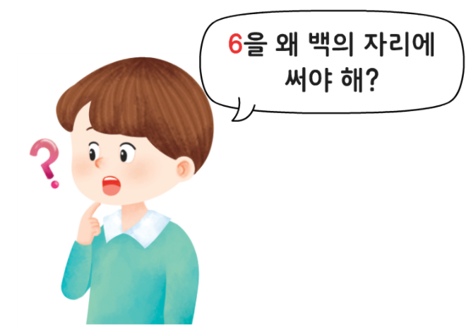

4-1
3. 곱셈과 나눗셈
07 세 자리 수를 두 자리 수로 나누어 볼까요 (1)
Θ Description & Function
세 자리 수를 두 자리 수로 나누어 볼까요 (1) │ 52~53쪽
3
5
풀 팝업창(다음 슬라이드)
풀이 확인 팝업창(#1 풀 팝업창 다음 슬라이드)
답 칸 클릭하면 답 나타남. 정답 확인 버튼은 정답 가리기로 토글 됨.
예 약물은 답 칸을 클릭하거나 정답 확인 버튼을 클릭하면 함께 나타남. 이하 동일.
개념 정리
1
2
4
6
다음 질문에 대한 자신의 생각을 써 보세요.
2 9
6을 왜 백의 자리에 써야 해?
31
8 9 9
6 2
2 7 9
2 7 9
0
62는 31×20=620에서 0이 생략된 값이므로 6을 백의 자리에 써야 합니다.
#1
#2
#3
삽화 파일명 | bg.png (텍스트 새로 써 주세요.) 수학(박) 4-1 지도서\app\resource\contents_sub\lesson03\ops\ms_lesson03\images\ms_41_3_06_06_01

Slide 17
4-1
3. 곱셈과 나눗셈
07 세 자리 수를 두 자리 수로 나누어 볼까요 (1)
Θ Description & Function
<쌍둥이 문제 버튼 클릭 시 나타나는 화면>
활동지 다운로드 버튼. 다운로드 되는 파일은 (4-1-3)수학익힘쌍둥이_07차시.hwp
답 칸 클릭하면 답 나타남. 정답 확인 버튼은 정답 가리기로 토글 됨.
720÷26을 다음과 같이 계산했습니다. 5를 왜 백의 자리에 써야 하는지 설명해 보세요.
2 7
26
7 0 7
52는 26×20=520에서 0이 생략된 값이므로 5를 백의 자리에 써야 합니다.
5 2
1 8 2
1 8 2
0
#1
#2

Slide 18
4-1
3. 곱셈과 나눗셈
07 세 자리 수를 두 자리 수로 나누어 볼까요 (1)
Θ Description & Function
세 자리 수를 두 자리 수로 나누어 볼까요 (1) │ 52~53쪽
3
5
<풀이 확인 버튼 클릭하면 나타나는 화면>
개념 정리
1
2
4
6
다음 질문에 대한 자신의 생각을 써 보세요.
2 9
6을 왜 백의 자리에 써야 해?
31
8 9 9
6 2
2 7 9
2 7 9
풀이
0
620에서 0은 생략하여 나타낼 수 있습니다.
62는 31×20=620에서 0이 생략된 값이므로 6을 백의 자리에 써야 합니다.

Slide 19

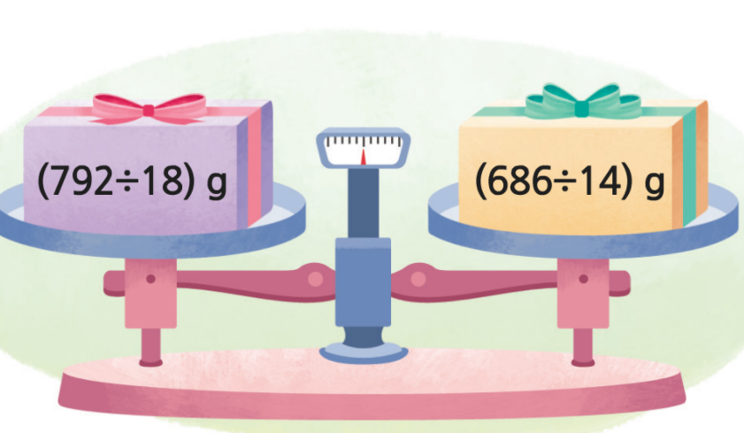
4-1
3. 곱셈과 나눗셈
07 세 자리 수를 두 자리 수로 나누어 볼까요 (1)
Θ Description & Function
세 자리 수를 두 자리 수로 나누어 볼까요 (1) │ 52~53쪽
3
5
6
풀 팝업창(다음 슬라이드)
풀이 확인 팝업창(#1 풀 팝업창 다음 슬라이드)
답 칸 클릭하면 O만 나타남. 정답 확인 버튼은 정답 가리기로 토글 됨.
정오답 소스. 약물은 식 중간에 써주세요. X는 클릭하면 나타났다가 사라짐.
개념 정리
1
2
4
두 나눗셈의 몫을 비교하여 저울이 기우는 쪽에 표 하세요.
(792÷18) g
(686÷14) g
#4
#3
#1
#2
삽화 파일명 | bg.png (텍스트 새로 써 주세요.) 수학(박) 4-1 지도서\app\resource\contents_sub\lesson03\ops\ms_lesson03\images\ms_41_3_06_07_01

Slide 20
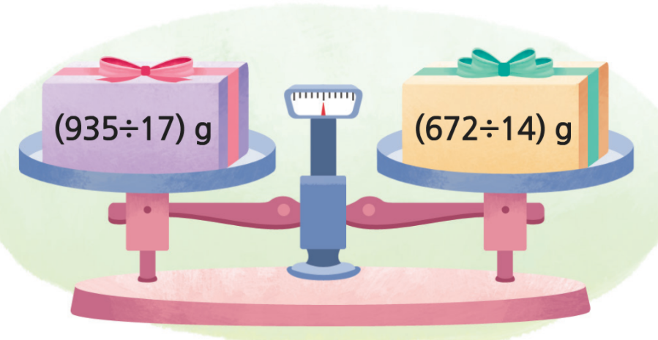
4-1
3. 곱셈과 나눗셈
07 세 자리 수를 두 자리 수로 나누어 볼까요 (1)
ㅏ
Θ Description & Function
<쌍둥이 문제 버튼 클릭 시 나타나는 화면>
활동지 다운로드 버튼. 다운로드 되는 파일은 (4-1-3)수학익힘쌍둥이_07차시.hwp
답 칸 클릭하면 답 나타남. 정답 확인 버튼은 정답 가리기로 토글 됨.
정오답 소스. 약물은 식 중간에 써주세요. X는 클릭하면 나타났다가 사라짐.
두 나눗셈의 몫을 비교하여 저울이 기우는 쪽에 표 하세요.
(935÷17) g
(672÷14) g
#3
#1
#2
삽화 파일명 | bg_popup_more.png (텍스트 새로 써 주세요.) 수학(박) 4-1 지도서\app\resource\contents_sub\lesson03\ops\ms_lesson03\images\ms_41_3_06_07_01

Slide 21
4-1
3. 곱셈과 나눗셈
07 세 자리 수를 두 자리 수로 나누어 볼까요 (1)
Θ Description & Function
세 자리 수를 두 자리 수로 나누어 볼까요 (1) │ 52~53쪽
3
5
6
<풀이 확인 버튼 클릭하면 나타나는 화면>
개념 정리
1
2
4
두 나눗셈의 몫을 비교하여 저울이 기우는 쪽에 표 하세요.
(792÷18) g
(686÷14) g
풀이
792÷18=44이고 686÷14=49입니다.
오른쪽 나눗셈식의 몫이 더 크므로 저울은 오른쪽으로 기울어집니다.

